Slide 1
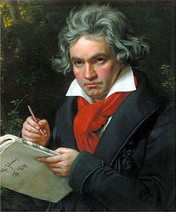
Лю́двиг ван Бетхо́вен
-
 | Учитель музыки ГБОУ Школа № 121 Амирян Л.Л.

Slide 2
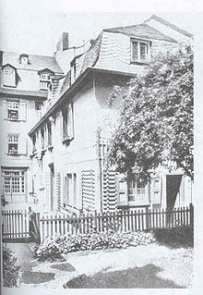
Происхождение
Дом, где родился композитор
Людвиг ван Бетховен родился в 1770 году в Бонне 16 декабря, крещён 17 декабря 1770 года в Бонне, в католической церкви. Святого Ремигия.

Slide 3
Его отец, Иоганн Бетховен (1740—1792), был певцом, тенором в придворной капелле. Мать, Мария-Магдалина, до замужества Кеверих (1748—1787), была дочерью придворного шеф-повара в Кобленце.
Они поженились в 1767 году. Дед, Людвиг Бетховен (1712—1773), был родом из Мехелена (Южные Нидерланды). Он служил в той же капелле, что и Иоганн, сначала певцом, басом, а затем — капельмейстером.

Slide 4
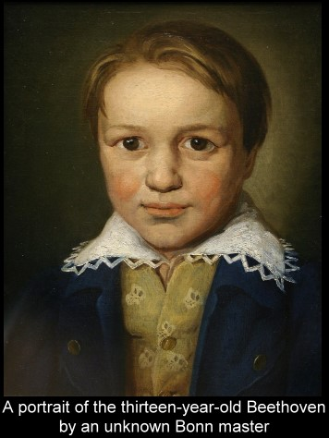
Отец композитора хотел сделать из сына второго Моцарта и стал обучать игре на клавесине и скрипке. В 1778 году в Кёльне состоялось первое выступление. Однако чудо-ребёнком Бетховен не стал, отец же перепоручил мальчика своим коллегам и приятелям. Один обучал Людвига игре на органе, другой — на скрипке.

Slide 5
В 1780 году в Бонн приехал органист и композитор Кристиан Готлоб Нефе. Он стал настоящим учителем Бетховена[. Нефе сразу понял, что у мальчика талант. Он познакомил Людвига с «Хорошо темперированным клавиром» Баха и произведениями Генделя, а также с музыкой старших современников: Ф. Э. Баха, Гайдна и Моцарта.
Благодаря Нефе, было издано и первое сочинение Бетховена — вариации на тему марша Дресслера. Бетховену в то время было двенадцать лет, и он уже работал помощником придворного органиста.

Slide 6
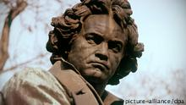
После смерти деда материальное положение семьи ухудшилось. Людвигу пришлось рано бросить школу, но он выучил латынь, изучал итальянский и французский, много читал.
Уже став взрослым, композитор в одном из писем признался:
«Не существует сочинения, которое было бы для меня чересчур учёно; не претендуя ни в малейшей степени на учёность в собственном смысле слова, я всё же с детства стремился понять сущность лучших и мудрейших людей каждой эпохи».

Slide 7
В 1787 году Бетховен посетил Вену. Прослушав импровизацию Бетховена, Моцарт воскликнул: «Он всех заставит говорить о себе!»
Но занятия так и не состоялись: Бетховен узнал о болезни матери и вернулся в Бонн. Она умерла 17 июля 1787 года.
Семнадцатилетний юноша был вынужден стать главой семьи и взять на себя заботу о младших братьях. Он поступил в оркестр в качестве альтиста. Здесь ставятся итальянские, французские и немецкие оперы. Особенно сильное впечатление на юношу произвели оперы Глюка и Моцарта.

Slide 8
В 1789 году Бетховен, желая продолжить образование, начинает посещать лекции в университете. Как раз в это время в Бонн приходит известие о революции во Франции. Один из профессоров университета издаёт сборник стихов, воспевающих революцию. Бетховен подписывается на него.
Тогда же он сочиняет «Песню свободного человека», в которой есть слова: «Свободен тот, для кого ничего не значат преимущества рождения и титул».

Slide 9
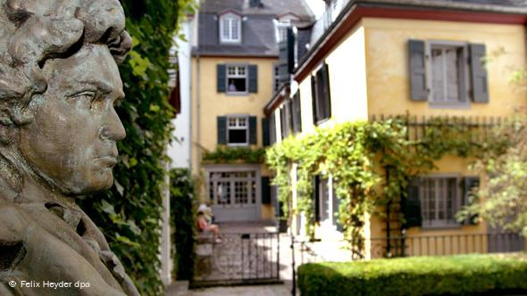
Проездом из Англии в Бонне остановился Гайдн. Он с одобрением отзывался о композиторских опытах Бетховена. Юноша решает ехать в Вену, чтобы брать уроки у прославленного композитора, так как, вернувшись из Англии, Гайдн становится ещё известнее. Осенью 1792 года Бетховен покидает Бонн.

Slide 10
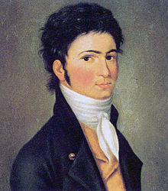
Первые десять лет в Вене (1792—1802)
Приехав в Вену, Бетховен начал занятия с Гайдном, впоследствии утверждал, что Гайдн ничему его не научил; занятия быстро разочаровали и ученика, и учителя. Бетховен считал, что Гайдн был недостаточно внимателен к его стараниям; Гайдна пугали не только смелые по тем временам взгляды Людвига, но и довольно мрачные мелодии, что в те годы было малораспространённым. Уже в первые годы жизни в Вене Бетховен завоевал славу пианиста-виртуоза. Его игра поразила слушателей.

Slide 11
Однажды Гайдн написал Бетховену:
Ваши вещи прекрасные, это даже чудесные вещи, но то тут, то там в них встречается нечто странное, мрачное, так как Вы сами немного угрюмы и странны; а стиль музыканта — это всегда он сам.
Вскоре Гайдн уехал в Англию и передал своего ученика известному педагогу и теоретику Альбрехтсбергеру. В конце концов Бетховен сам выбрал себе наставника — Антонио Сальери.

Slide 12
Бетховен также сильно выделялся своим внешним видом среди дам и кавалеров того времени. Почти всегда его находили небрежно одетым и непричёсанным.
Бетховен отличался крайней резкостью. Однажды, когда он играл в публичном месте, один из гостей начал разговаривать с дамой; Бетховен тотчас оборвал выступление и добавил: «Таким свиньям я играть не буду!». И никакие извинения и уговоры не помогли.

Slide 13
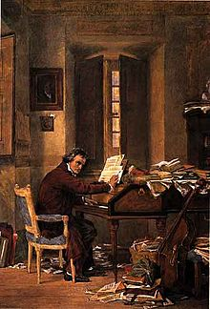
Когда Бетховену было 34 года, Наполеон отказался от идеалов Великой французской революции и объявил себя императором. Поэтому Бетховен отказался от намерений посвятить ему свою Третью симфонию: «Этот Наполеон тоже обыкновенный человек. Теперь он будет топтать ногами все человеческие права и сделается тираном».

Slide 14
В фортепианном творчестве собственный стиль композитора заметен уже в ранних сонатах, но в симфоническом зрелость пришла к нему позднее. По словам Чайковского, лишь в третьей симфонии «раскрылась впервые вся необъятная, изумительная сила творческого гения Бетховена».
Из-за глухоты Бетховен редко выходит из дома, лишается звукового восприятия. Он становится угрюм, замкнут. Именно в эти годы композитор одно за другим создаёт свои самые известные произведения.

Slide 15
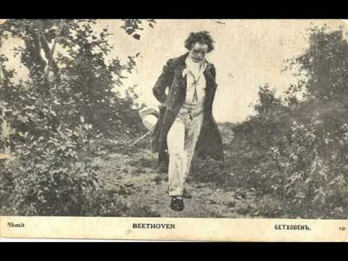
В эти же годы Бетховен работает над своей единственной оперой «Фиделио». Эта опера относится к жанру опер «ужасов и спасения». Успех к «Фиделио» пришёл лишь в 1814 году, когда опера была поставлена сперва в Вене, потом в Праге, где ею дирижировал знаменитый немецкий композитор Вебер и, наконец, в Берлине.

Slide 16
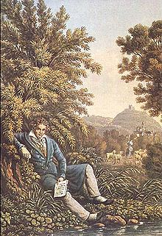
После 1812 года творческая активность композитора на время падает. Однако через три года он начинает работать с прежней энергией. В это время созданы фортепианные сонаты с 28-й по последнюю, 32-ю, две сонаты для виолончели, квартеты, вокальный цикл «К далёкой возлюбленной». Много времени уделяется и обработкам.

Slide 17
Много времени уделяется и обработкам народных песен. Наряду с шотландскими, ирландскими, уэльскими, есть и русские. Но главными созданиями последних лет стали два самых монументальных сочинения Бетховена — «Торжественная месса» и Симфония № 9 с хором.
Девятая симфония была исполнена в 1824 году. Публика устроила композитору овацию. Известно, что Бетховен стоял спиной к залу и ничего не слышал, тогда одна из певиц взяла его за руку и повернула лицом к слушателям. Люди махали платками, шляпами, руками, приветствуя композитора.

Slide 18
После смерти младшего брата композитор взял на себя заботу о его сыне. Бетховен помещает племянника в лучшие пансионы и поручает своему ученику Карлу Черни заниматься с ним музыкой. Композитор хотел, чтобы мальчик стал учёным или артистом, но того привлекало не искусство, а карты и бильярд.
Запутавшись в долгах, он совершил попытку самоубийства. Попытка эта не причинила особого вреда: пуля лишь чуть оцарапала кожу на голове. Бетховен очень переживал по этому поводу. Здоровье его резко ухудшилось. У композитора развивается тяжёлое заболевание печени

Slide 19
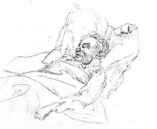
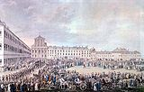
Бетховен умер 26 марта 1827 года. Свыше двадцати тысяч человек шли за его гробом. 29 августа 2007 года венский патолог и эксперт судебной медицины Кристиан Рейтер (доцент кафедры судебной медицины Венского медицинского университета) предположил, что неумышленно ускорил кончину Бетховена его врач Андреас Ваврух, который раз за разом протыкал больному брюшину (чтобы вывести жидкость), после чего накладывал на раны примочки, содержавшие свинец.

Slide 20
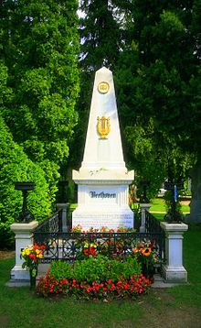
Проведённые Рейтером исследования волос показали, что уровень содержания свинца в организме Бетховена резко возрастал каждый раз после визита врача.

Slide 21
